Slide 1
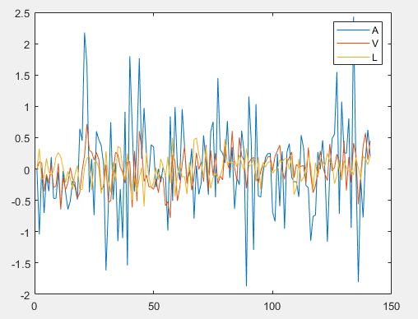
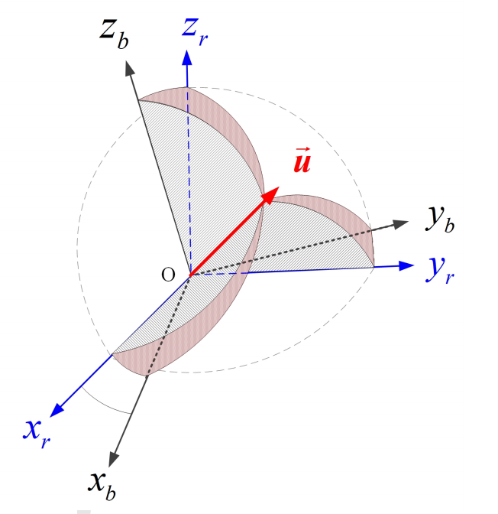
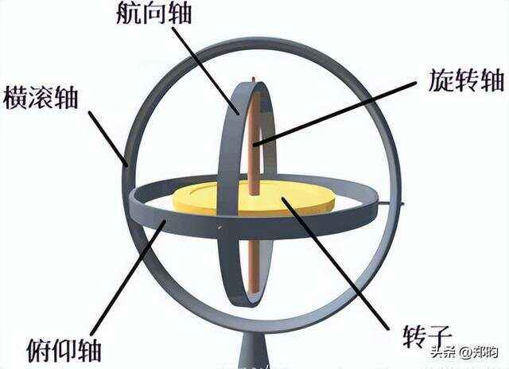
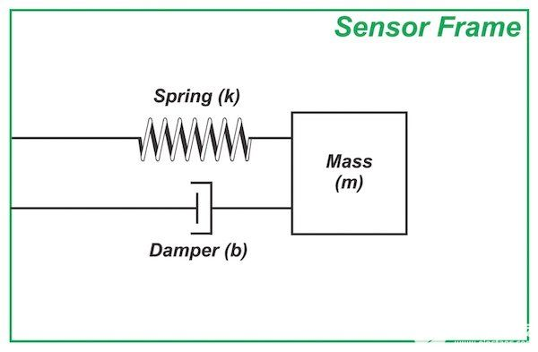


题目：基于深度学习的惯性导航姿态解算尝试
Background
牛顿“真神”
学习过程中遇到的问题
1.姿态解算公式、速度、位移公式看着头疼
2.误差补偿方法种类繁多（多数论文在解决的事）
2.信号处理也不太懂
$$v=v_{0}+at$$
$$L=v_{0}t+\frac{1}{2}at^{2}$$
F=ma
Notes:
简约，定这个题目觉得好玩，

Slide 2
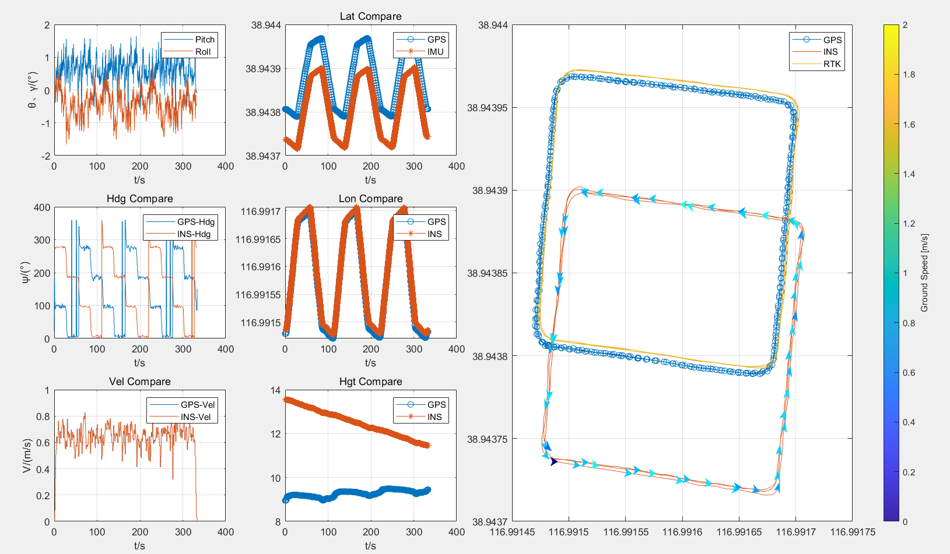
任务是什么？
数据集介绍
Axyz、Gxyz
横滚、俯仰、航向
10-12 东北天向速度
13-15 惯导纬度经度高度
16-20 GPS纬度经度高度速度航向
21-24 DVL的数据
25-26 RTK的纬度和经度
将加速度计和陀螺的原始信号直接喂给模型直接获取获取当前时刻的姿态和经纬度坐标（位移）
主打一个端到端！
Notes:
简约，定这个题目觉得好玩，

Slide 3
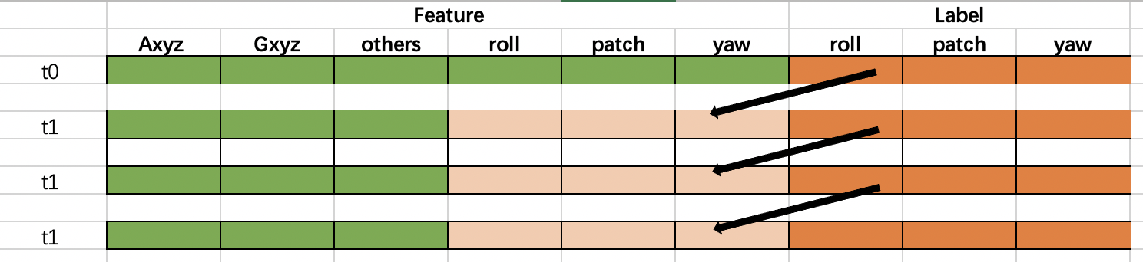
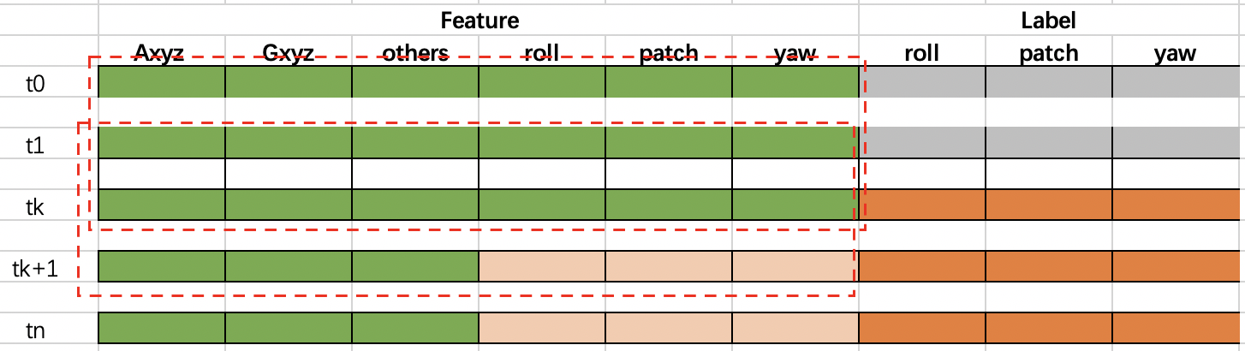
任务是什么？
单步解算
多步解算
类似时序预估 => LSTM

Slide 4
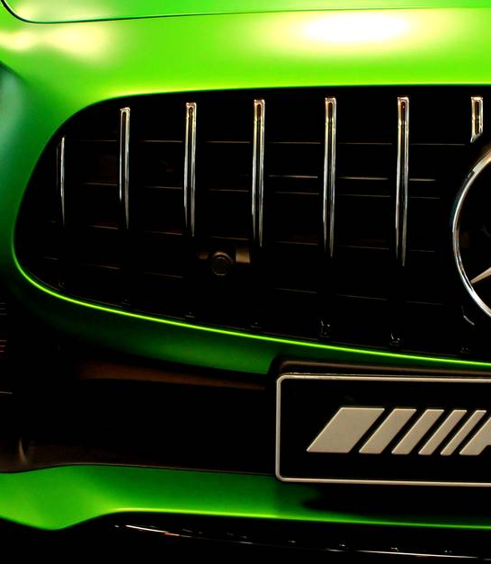
模型搭建的思路？
特征工程
特征的归一化，(lat, lng)坐标的特殊变换
输入部分
输入特征可以是固定窗口的时序数据，即使用多个时间步的加速度、角速度作为输入，比如前 N 个时间步的数据。
隐藏层
使用一个或者多个LSTM/GRU层来处理时序数据，捕捉每个时刻前后依赖的关系。
如果数据量较大，Transformer可以作为另一种选择。(本次未选择)
输出部分
输出预测为目标的姿态和位移，可以是 roll、pitch、yaw 以及目标位置或者速度。
可以设计两个分支，一个分支输出姿态（roll、pitch、yaw），另一个分支输出位移（GPS位置或速度）。
损失函数
使用加权的均方误差（MSE）来区分各个输出的重要性。例如，可以对 roll、pitch、yaw 赋予不同的权重。
自定义损失函数可以确保模型更加重视姿态的准确性或特定维度的输出。
Notes:
在小样本情况下，选择合适的模型架构和调整参数尤为关键。过于复杂的模型可能导致过拟合，而过于简单的模型则可能无法很好地拟合数据。

Slide 5
Advantage
减少误差累积：
经典的二次积分方法在惯性导航任务中容易受到传感器噪声的影响，随着时间推移，误差会逐步累积，导致导航精度下降。深度学习模型通过学习时序数据中的模式，可以有效减少这种误差的累积问题。
自动特征提取：
深度学习模型能够自动从原始数据中提取复杂的非线性特征，而不需要像传统方法那样设计特定的滤波器或手动提取特征。这对于复杂环境下的惯性导航非常有帮助，尤其是在多维传感器数据的处理上。
捕捉复杂的时序依赖：
LSTM、GRU等网络擅长处理长时间序列的数据，可以捕捉传感器数据之间的长时依赖关系，从而更精确地解算目标的姿态和位移。这种能力在时序相关性强的任务中非常关键，传统方法则很难实现这种长时依赖。
Disadvantage
需求大量数据：
深度学习模型需要大量高质量的训练数据来进行有效的学习，尤其是复杂的导航任务。在某些应用中，尤其是特定环境下，可能缺少足够的训练数据来进行泛化。
模型训练复杂：
深度学习模型的训练需要大量计算资源，训练时间较长，并且模型超参数的调优需要较多的实验和经验。相比传统二次积分方法，深度学习模型的开发和部署更加复杂。
泛化能力有限：
深度学习模型的表现高度依赖于训练数据的覆盖范围。如果训练数据的分布与实际使用环境中的数据差异较大，模型可能无法很好地泛化。相比之下，传统的物理模型和二次积分方法依赖物理定律，能够在不同场景下具有相对一致的表现。
LSTM
Notes:
在小样本情况下，选择合适的模型架构和调整参数尤为关键。过于复杂的模型可能导致过拟合，而过于简单的模型则可能无法很好地拟合数据。

Slide 6
3:1
code
https://github.com/JiaqiMi/DeepINS
Notes:
在小样本情况下，选择合适的模型架构和调整参数尤为关键。过于复杂的模型可能导致过拟合，而过于简单的模型则可能无法很好地拟合数据。

Slide 9
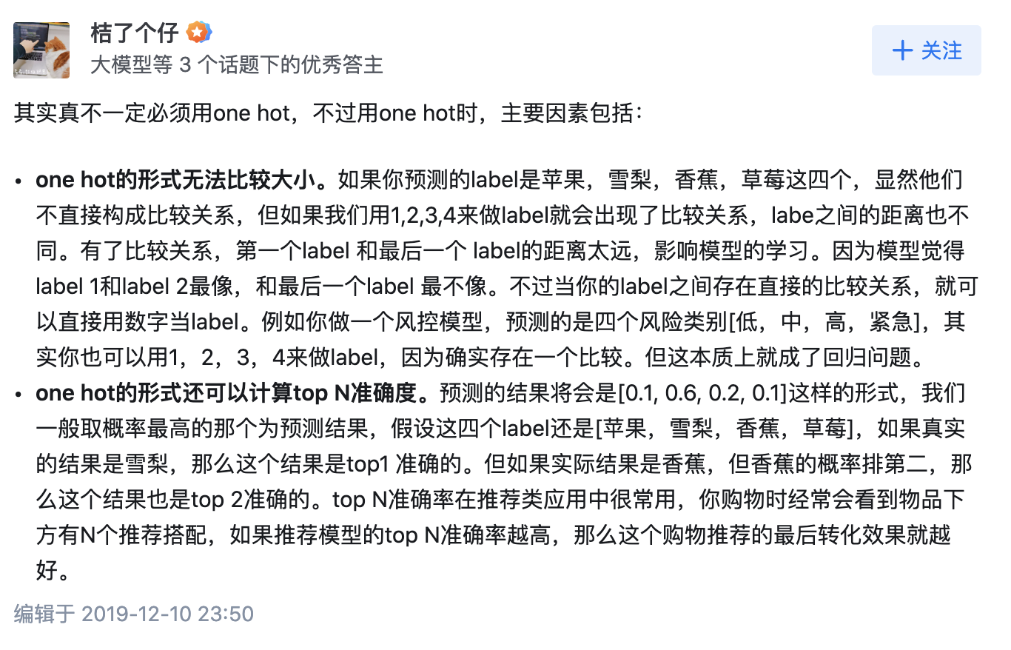

Slide 10
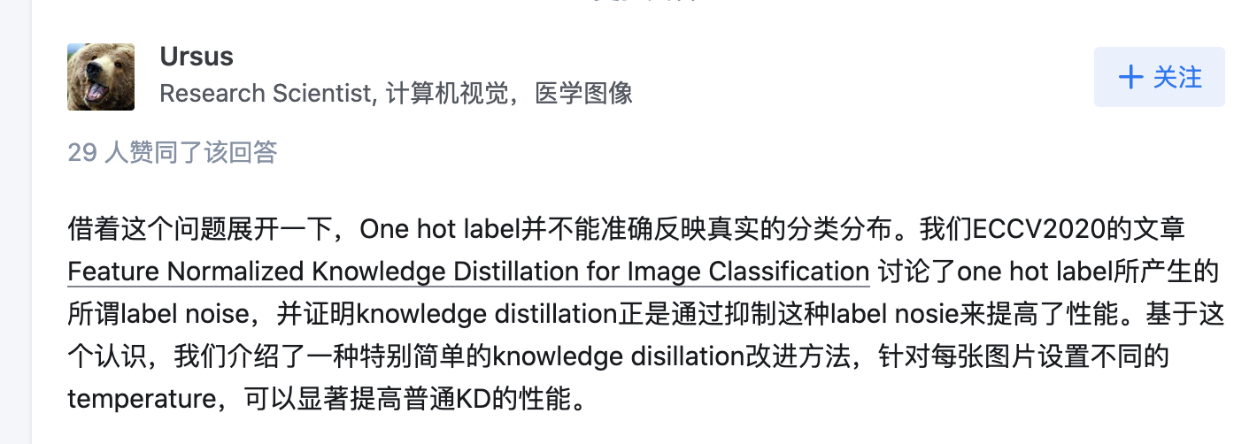

Slide 11
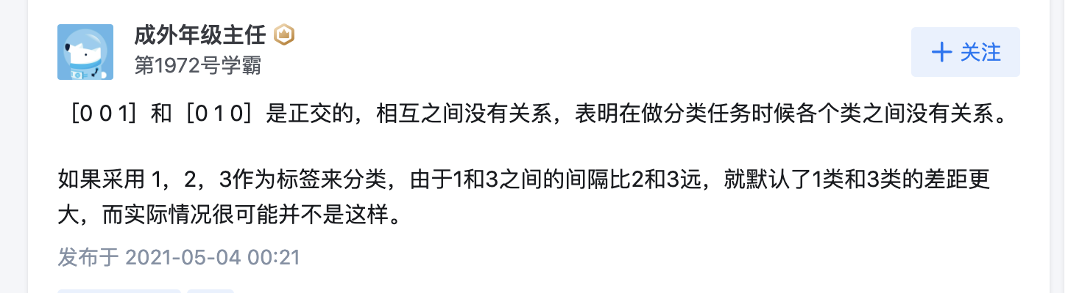
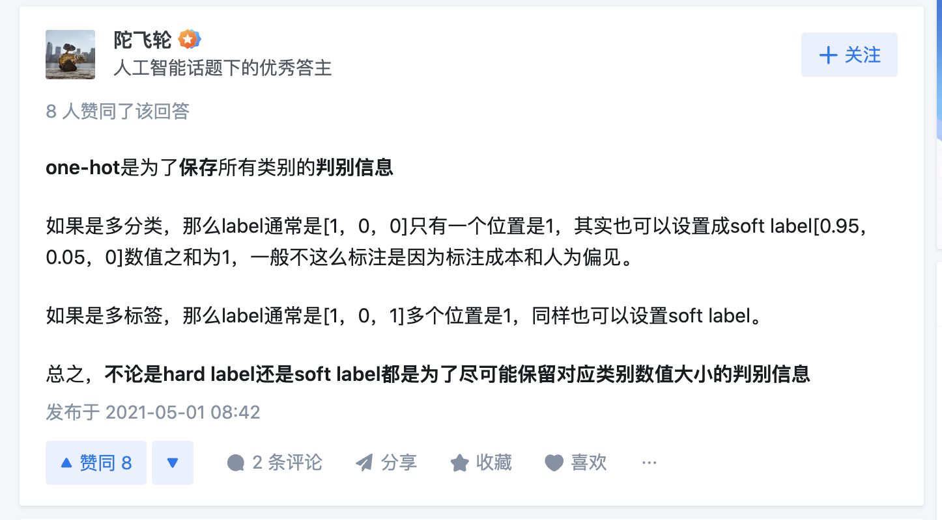

Slide 12
Soft label的概念
https://zhuanlan.zhihu.com/p/410491474

